Slide 1


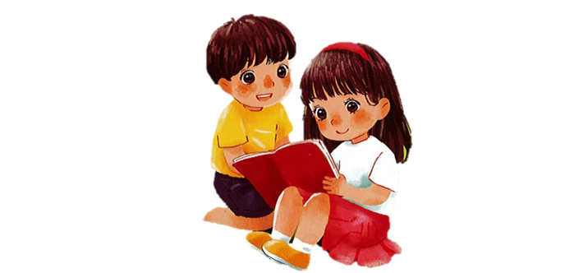
TIẾNG VIỆT 1

Slide 2


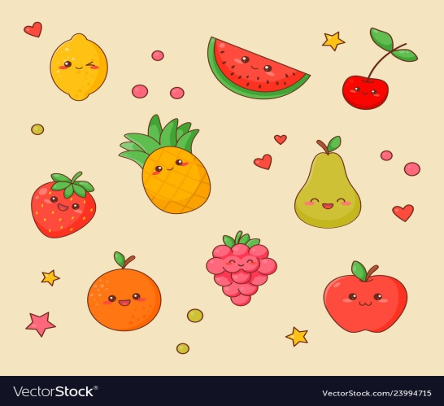




Khởi động
1

Slide 3


Slide 4
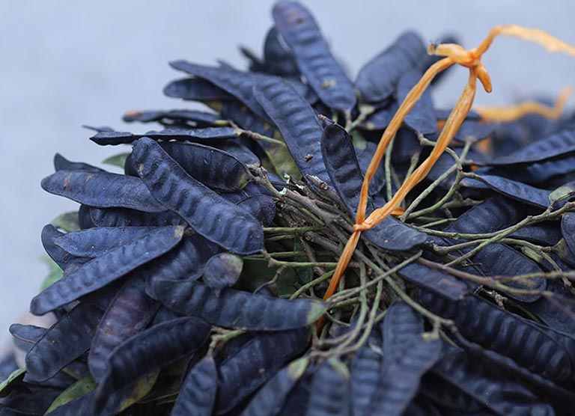
Đố bạn quả gì?

Slide 5
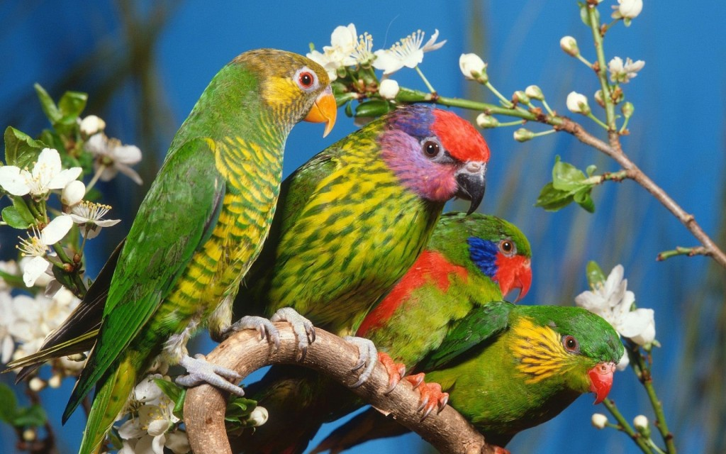
Đố bạn loài chim gì?

Slide 6

Đây là đâu?

Slide 7
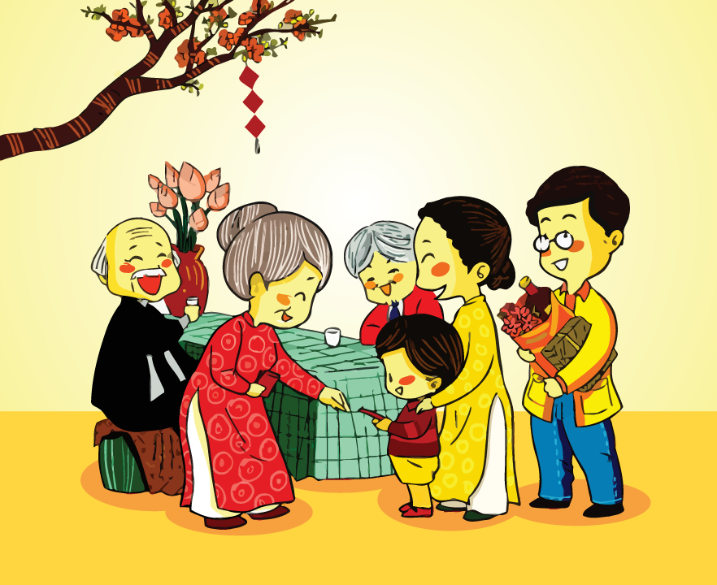
Đây là dịp nào trong năm?

Slide 8


Slide 9
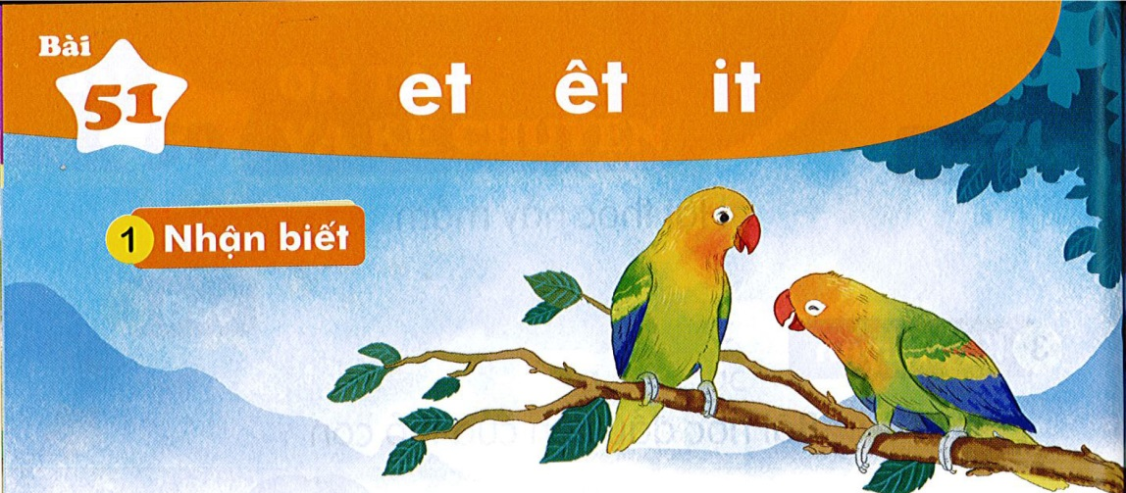


Bài
et êt it
51
Nhận biết
2
et
t
Đôi vẹt ríu rít mãi không hết chuyện.
êt
Notes:
Thầy cô nên chiếu slide lên rồi mới chỉnh nhé. Nhìn lệch vậy chứ chiếu lên mới biết ạ

Slide 10
Đọc
3
et
êt
it
v
et
vet
.

Slide 11
So sánh
et
t
êt
t
it
e
ê
t
i

Slide 12
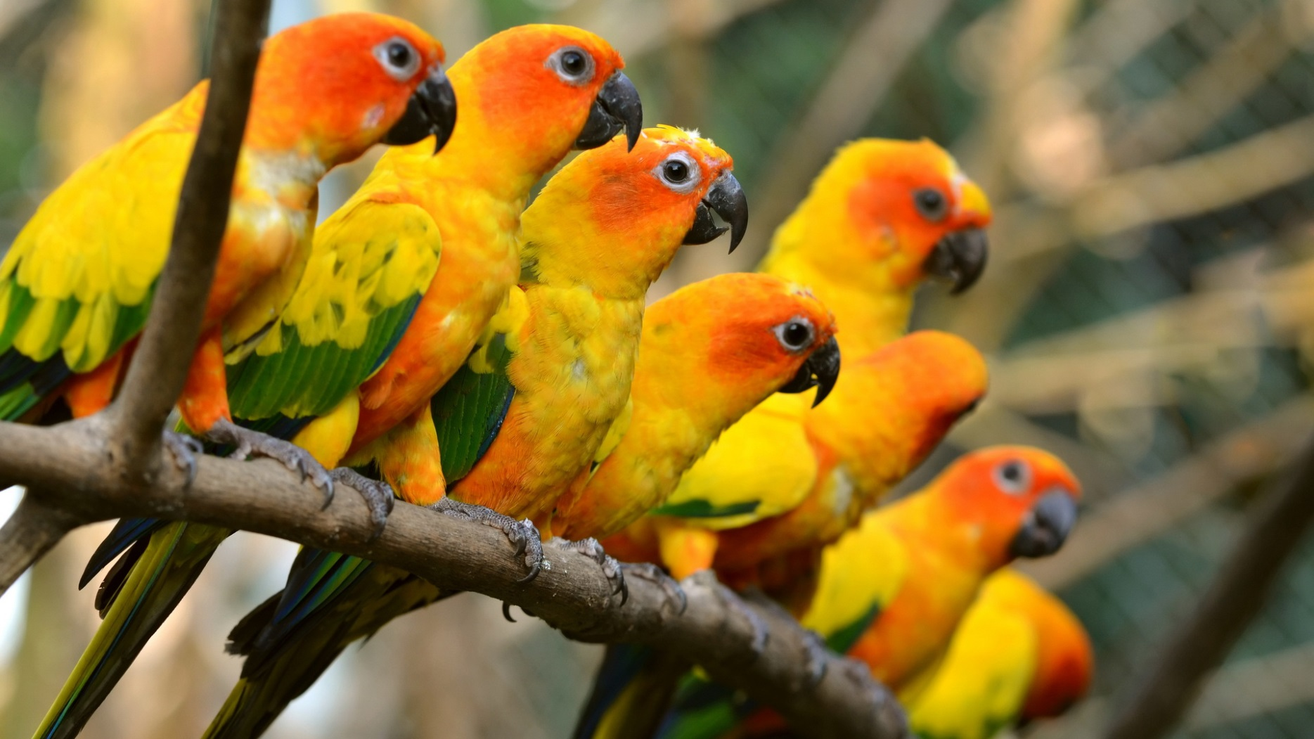
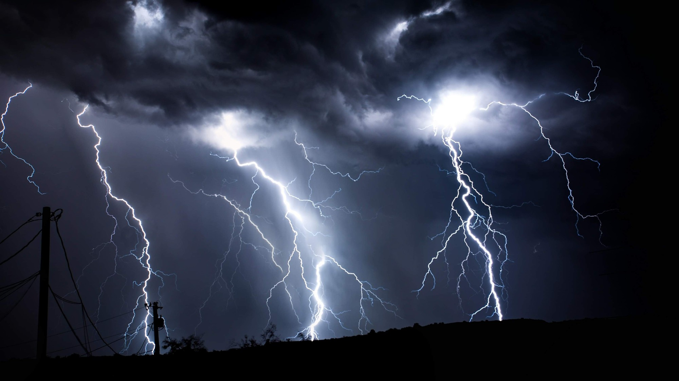
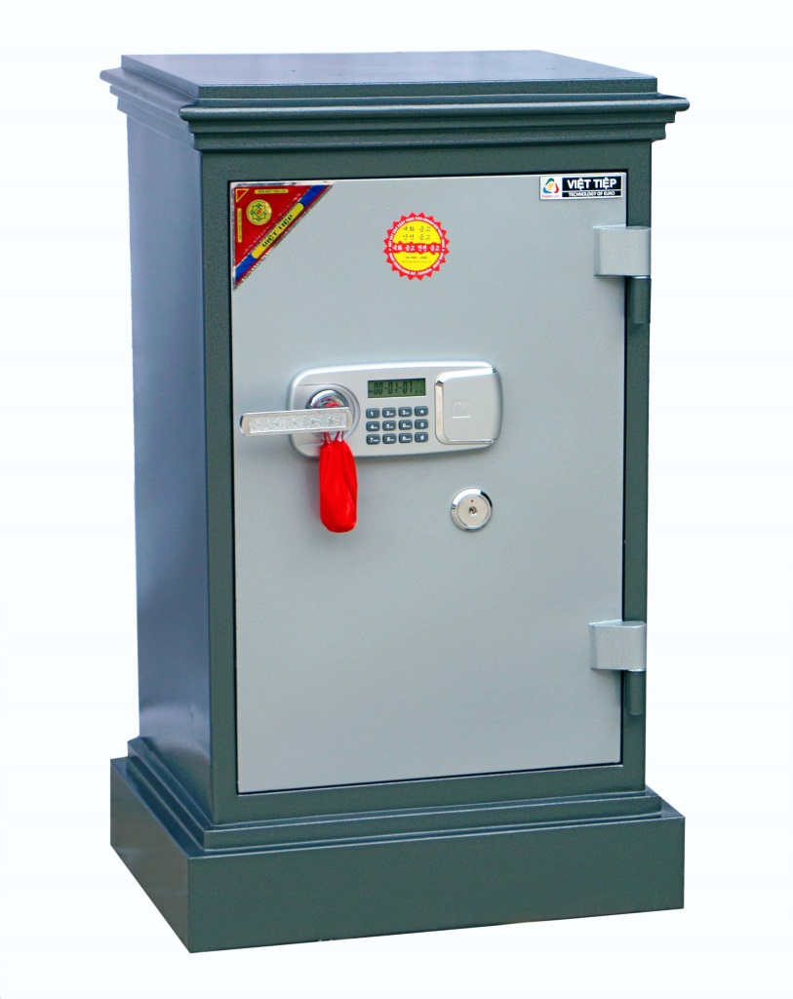
et
et
et
két
sét
vẹt

Slide 13
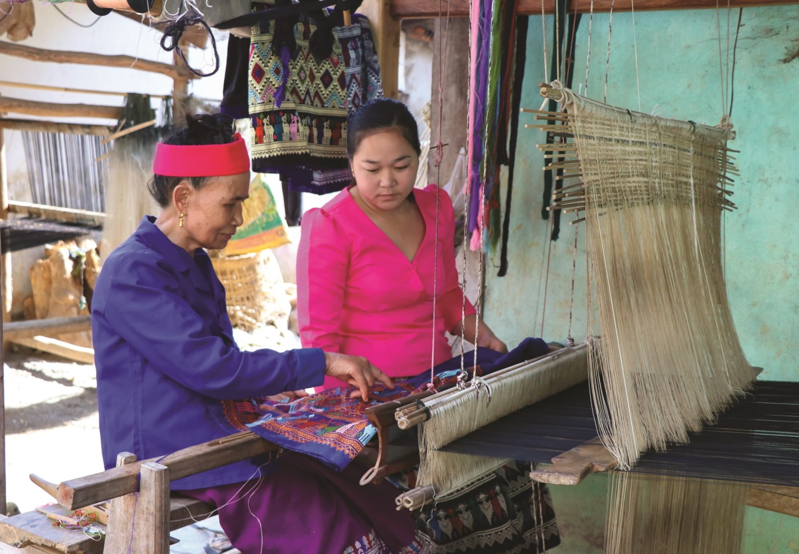
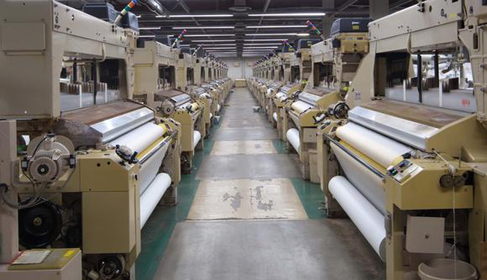
êt
êt
êt
dệt
nết
tết

Slide 14
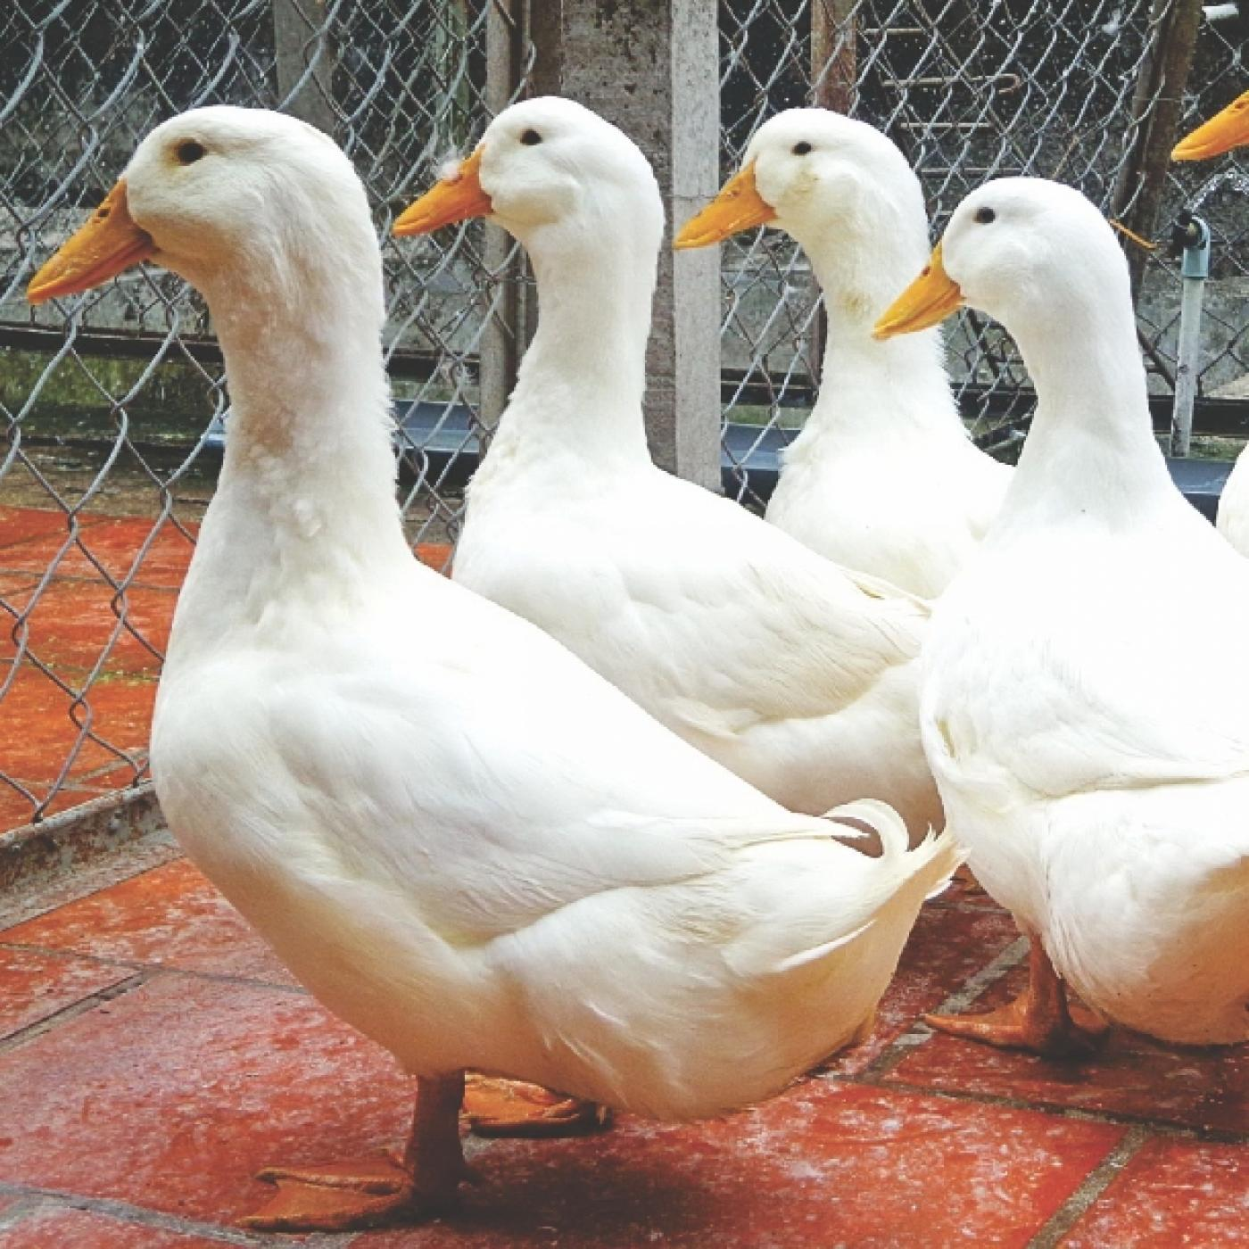
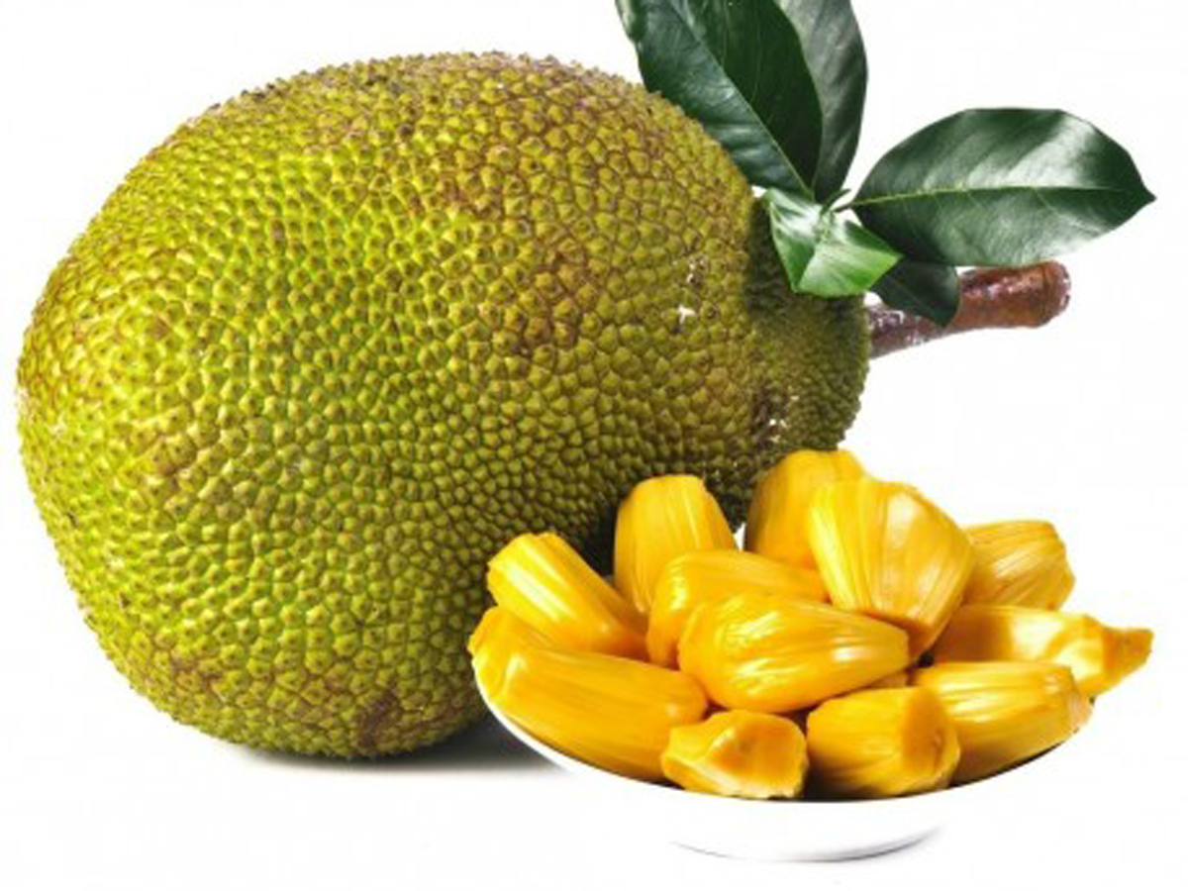
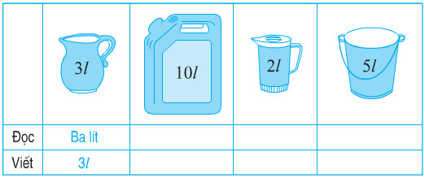

t
t
t
lít
mít
vịt

Slide 15
et
et
et
két
sét
vẹt
êt
êt
êt
dệt
nết
tết
t
t
t
lít
mít
vịt

Slide 16

Thư giãn nào!

Slide 17
et
êt
it
v
et
vet
.
két
sét
vẹt
dệt
nết
tết
lít
mít
vịt
Notes:
Ôn lại

Slide 18
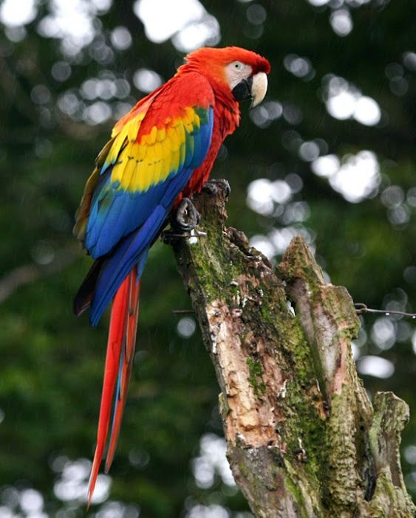
et
con vẹt
Notes:
Hay còn gọi là CHIM ĐA ĐA

Slide 19
êt
bồ kết

Slide 20
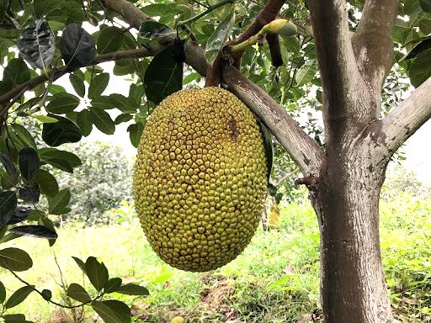
t
quả mít

Slide 21
con vẹt
bồ kết
quả mít

Slide 22
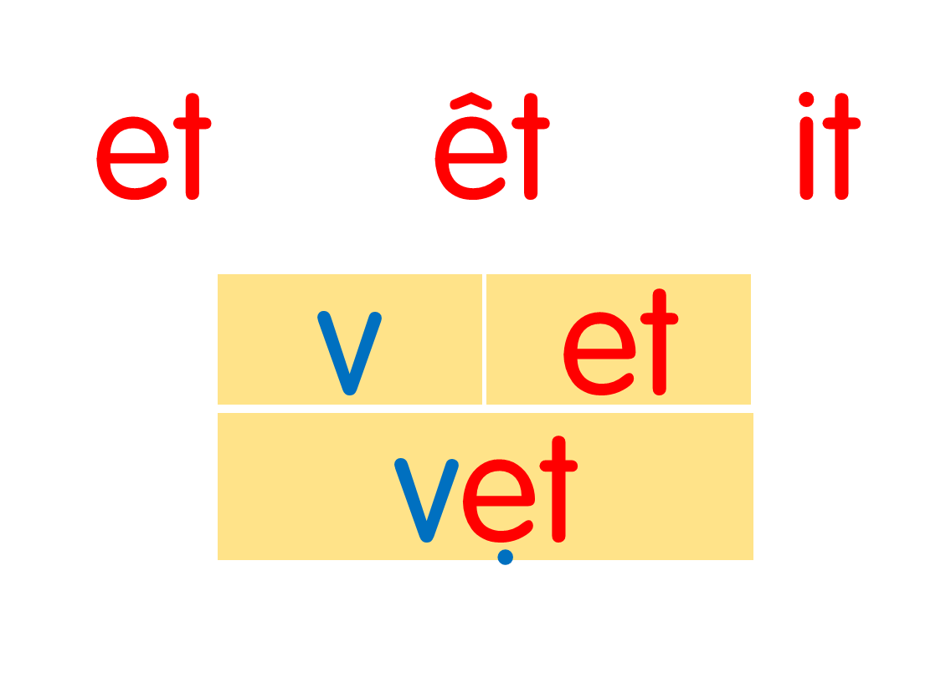
két
sét
vẹt
dệt
nết
tết
lít
mít
vịt
con vẹt
bồ kết
quả mít
Notes:
Ôn lại

Slide 23
Hướng dẫn viết bảng
4
et
et

Slide 24



Slide 25
êt
êt

Slide 26


Slide 27
Łt
Łt

Slide 28


Slide 29


ωět
ωět

Slide 30
ΓĞt
ΓĞt

Slide 31
jít
jít

Slide 32
Viết vở
5
et et
êt êt
Łt Łt

Slide 33
bồ ΓĞt

Slide 34
bồ ΓĞt

Slide 35
Ǖίả jít

Slide 36
Ǖίả jít

Slide 37
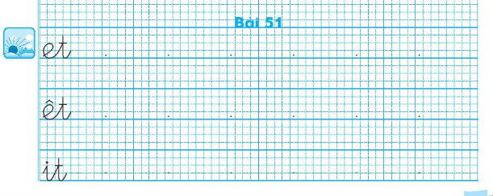
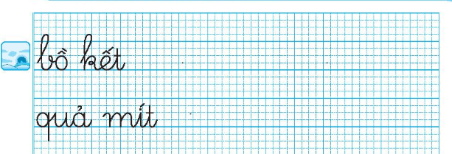

Slide 38
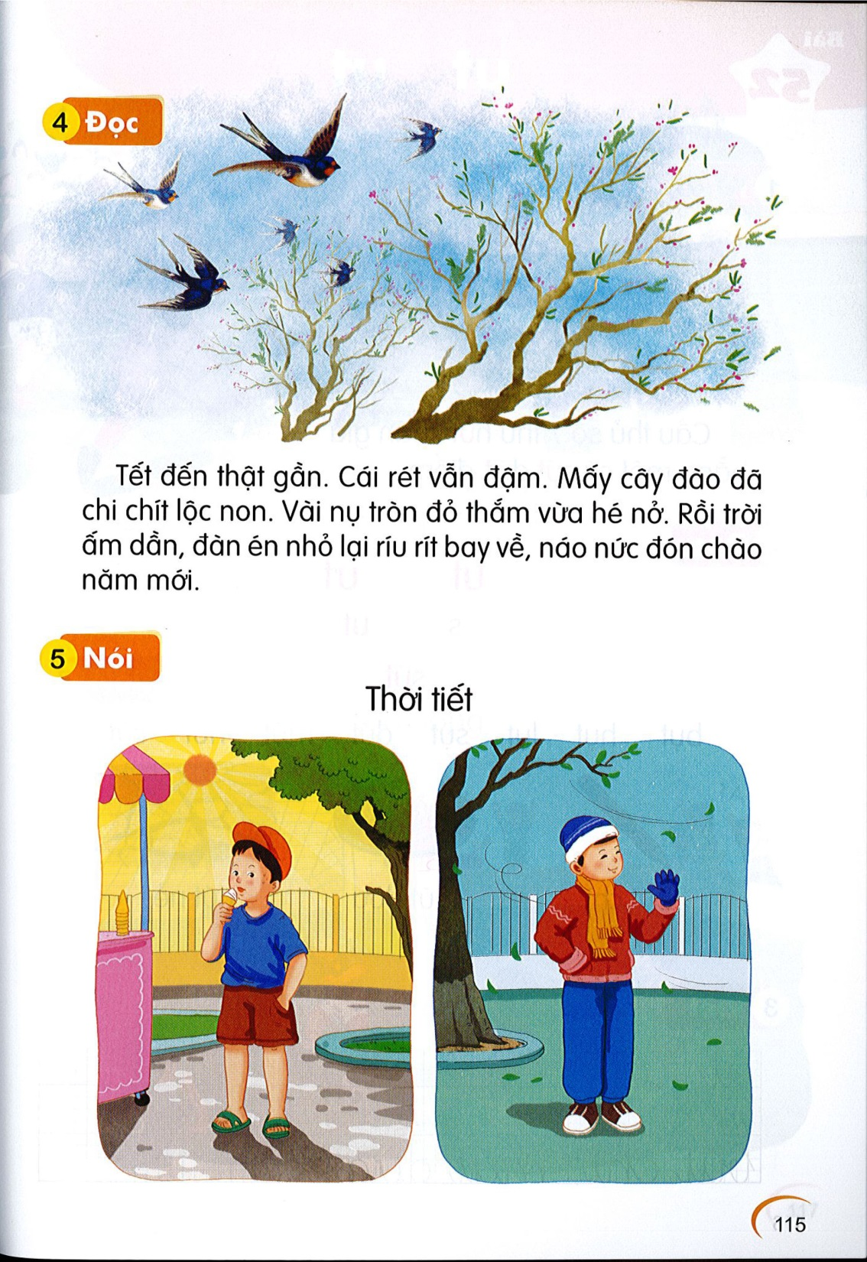
Đọc
6
1
2
3
Tết đến thật gần. Cái rét vẫn đậm. Mấy cây đào đã chi chít lộc non. Vài nụ tròn đỏ thắm vừa hé nở. Rồi trời ấm dần, đàn én nhỏ lại ríu rít bay về, náo nức đón chào năm mới.
4
5
Notes:
Cát Bà: Huyện Cát Hải, TP Hải Phòng

Slide 39
tết
rét
rít
chi chít
ríu rít
Notes:
Luyện luôn từ khó đọc nhé!

Slide 40
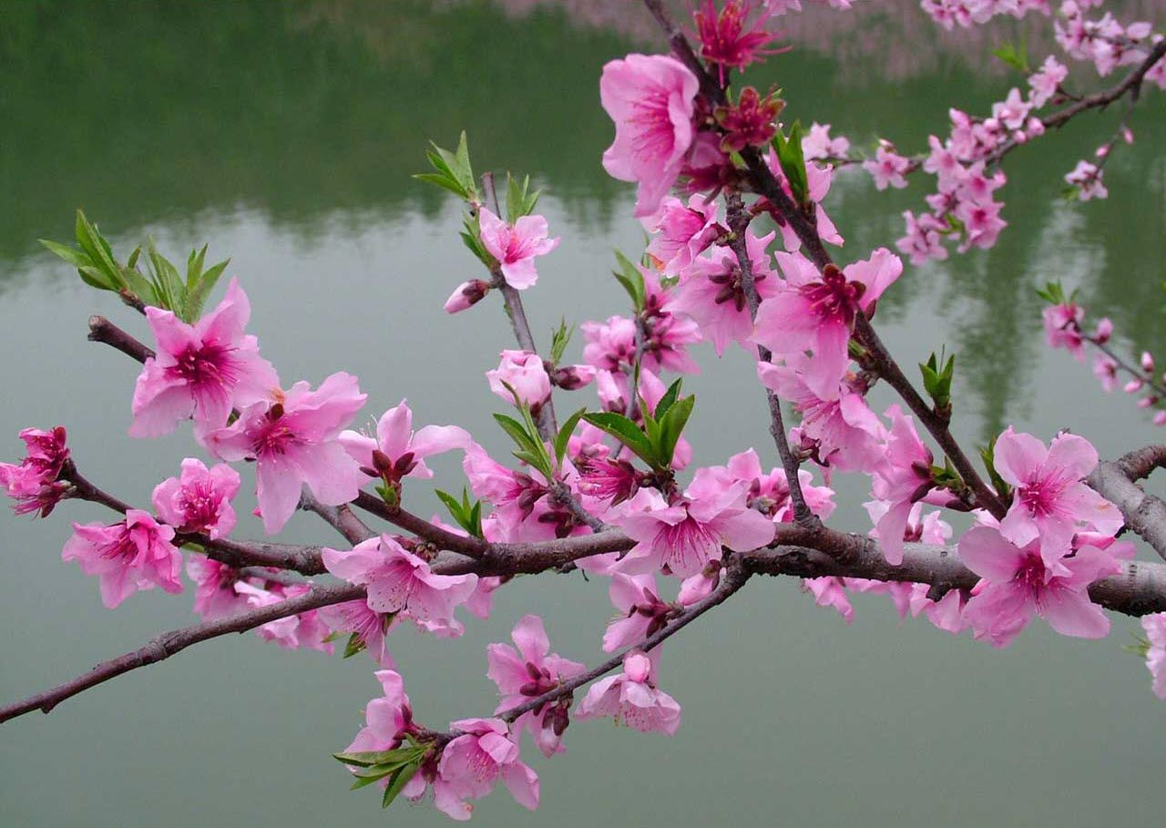
cây đào

Slide 41
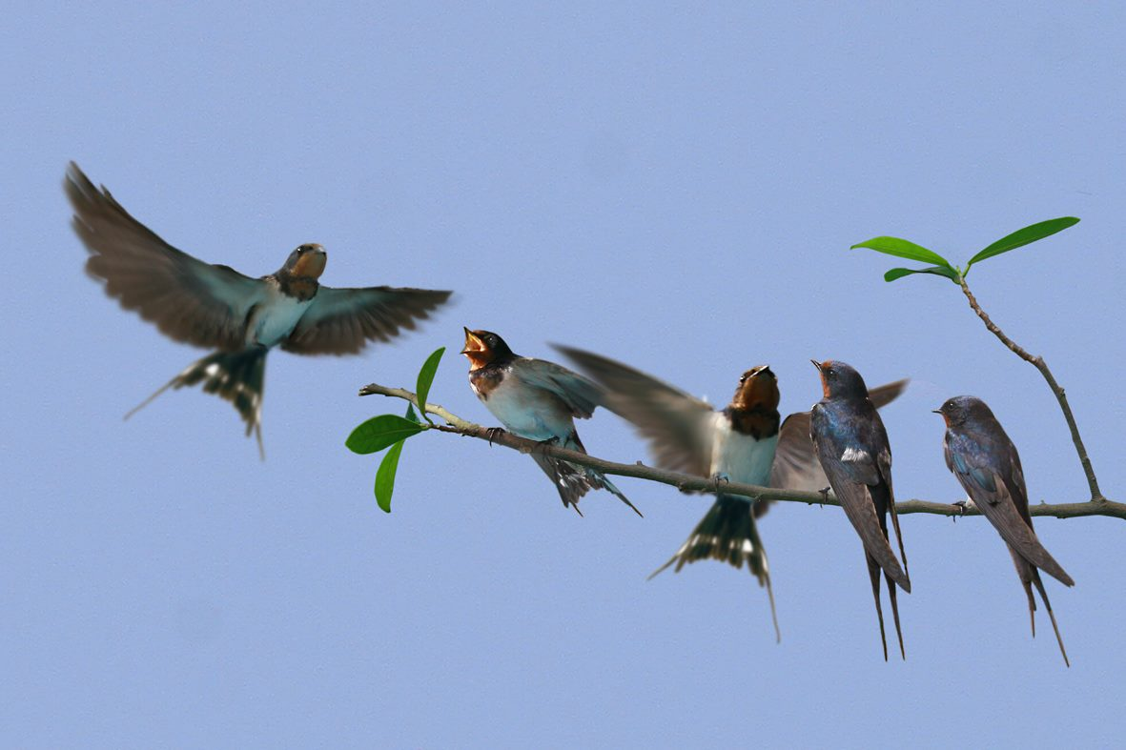
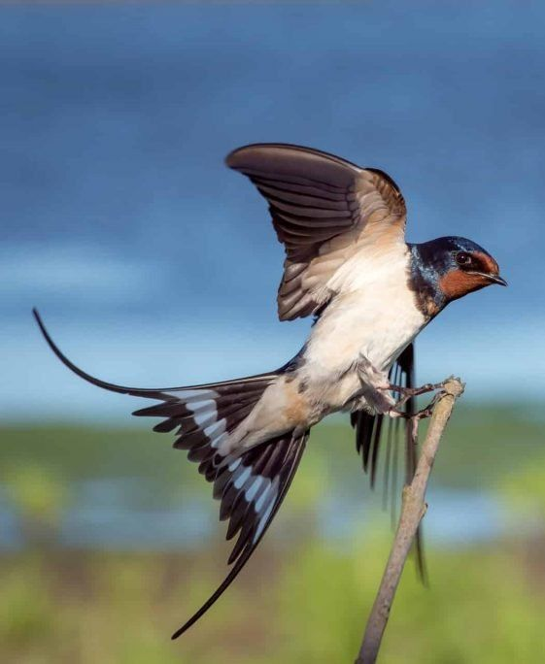
chim én

Slide 42
Tết đến thật gần. Cái rét vẫn đậm. Mấy cây đào đã chi chít lộc non. Vài nụ tròn đỏ thắm vừa hé nở. Rồi trời ấm dần, đàn én nhỏ lại ríu rít bay về, náo nức đón chào năm mới.
Cây đào có đặc điểm gì khi tết đến?
Khi tết đến gần, thời tiết như thế nào?
Loài chim nào cũng bay về náo nức đón chào năm mới

Slide 43
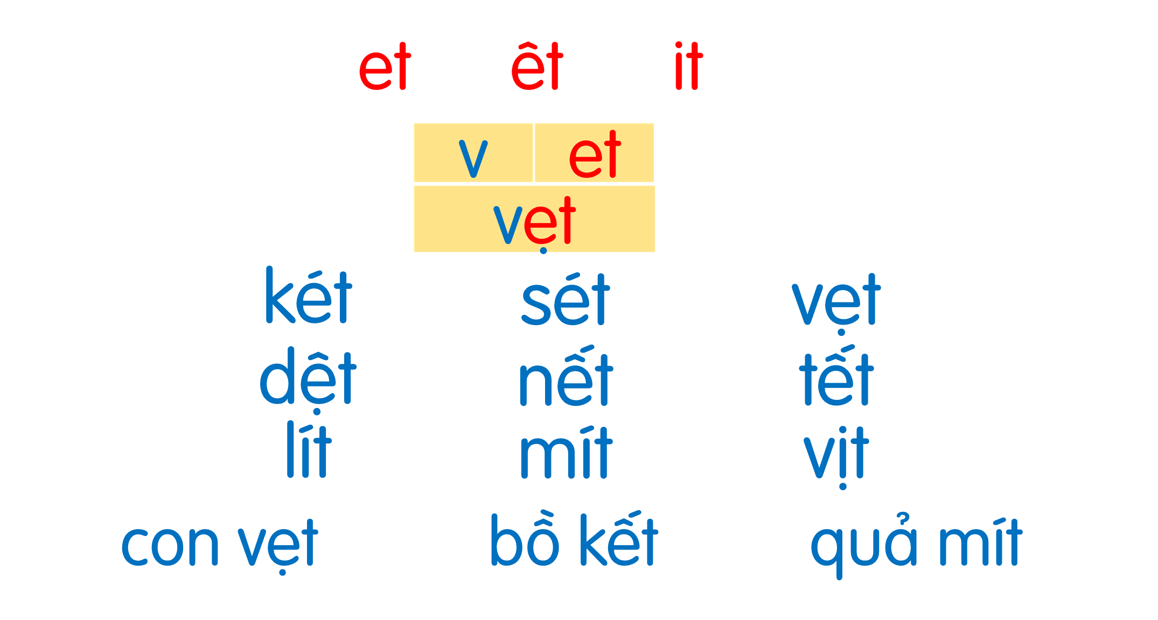
Tết đến thật gần. Cái rét vẫn đậm. Mấy cây đào đã chi chít lộc non. Vài nụ tròn đỏ thắm vừa hé nở. Rồi trời ấm dần, đàn én nhỏ lại ríu rít bay về, náo nức đón chào năm mới.

Slide 44
Nói
7
Thời tiết

Slide 45



Slide 46
Tết đến thật gần. Cái rét vẫn đậm. Mấy cây đào đã chi chít lộc non. Vài nụ tròn đỏ thắm vừa hé nở. Rồi trời ấm dần, đàn én nhỏ lại ríu rít bay về, náo nức đón chào năm mới.

Slide 47

Dặn dò

